Slide 1
Program Optimization
汪苏轶 2026.11.04

Slide 2
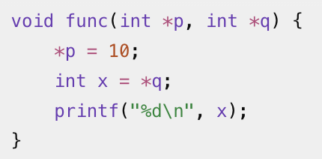
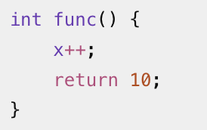
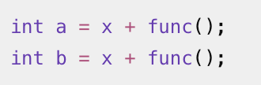
优化编译器
优化编译器会将程序高效映射到机器语言，主要包含了以下工作：
  Register Allocation：CPU 访问寄存器通常比访问内存快得多，分配寄存器。
  Code Selection and Ordering：选择指令（例如 sall $1 比 imull $2 快），指令调度。
  Dead Code Elimination：消除对程序最终结果没有影响的代码。
  Eliminating Minor Inefficiencies：消除或优化不必要的、重复的计算。
编译器优化的障碍：
  潜在内存别名：不同的指针可能指向同一块内存区域。
  潜在的函数副作用。

Slide 3
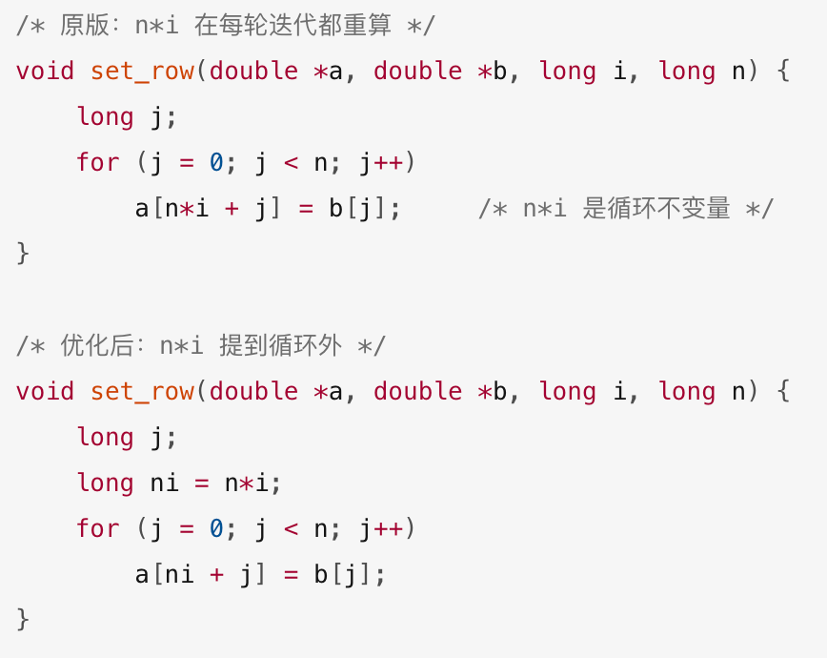
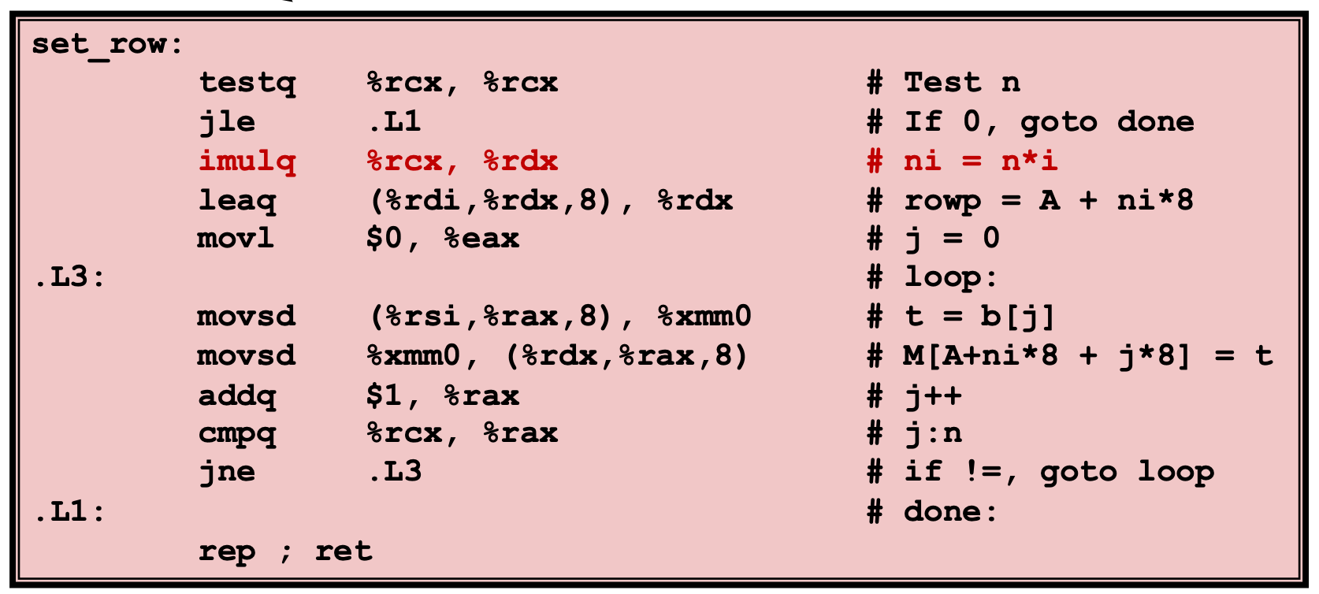
通用优化手段 - 代码移动
降低计算执行的频率——如果某计算每次执行结果都相同，就把它移出循环。

Slide 4
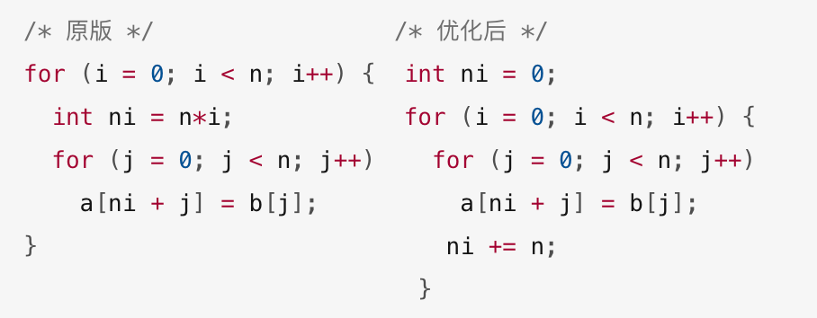
通用优化手段 - 强度削减
用更廉价的运算替换昂贵运算——用移位、加法替代乘法/除法。

Slide 5
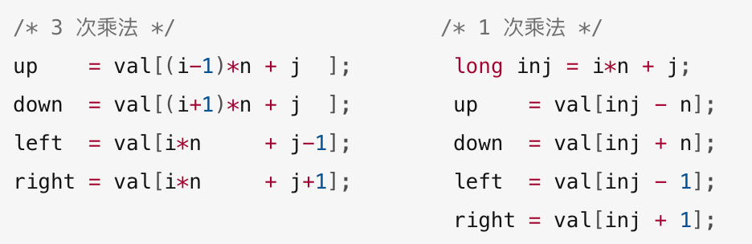
通用优化手段 - 公共子表达式消除
复用表达式的公共部分。

Slide 6
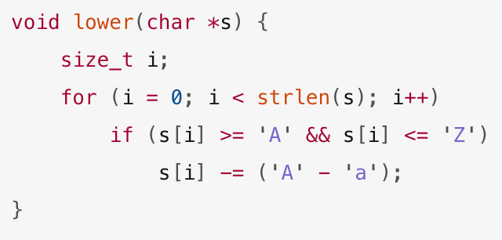
优化障碍 - 过程调用
为什么编译器不把 strlen 移出循环？
  函数可能有副作用；
  函数的返回值可能"不确定"（两次调用结果可能不同）。
对策：
  1. 内联：GCC 在 -O1 就会对同一文件内的函数做内联展开，展开后 strlen 的循环不变性就暴露给优化器了。
  2. 程序员手动代码移动：先算一次 len = strlen(s) 再循环。

Slide 7
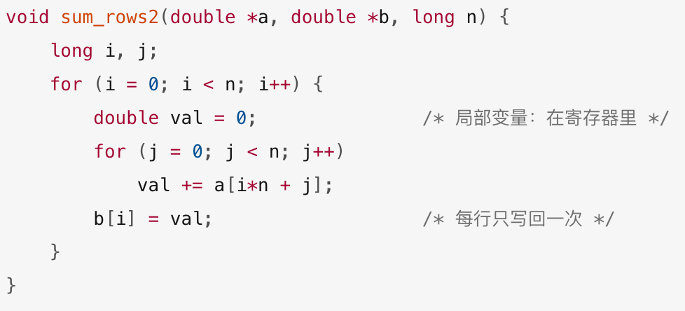
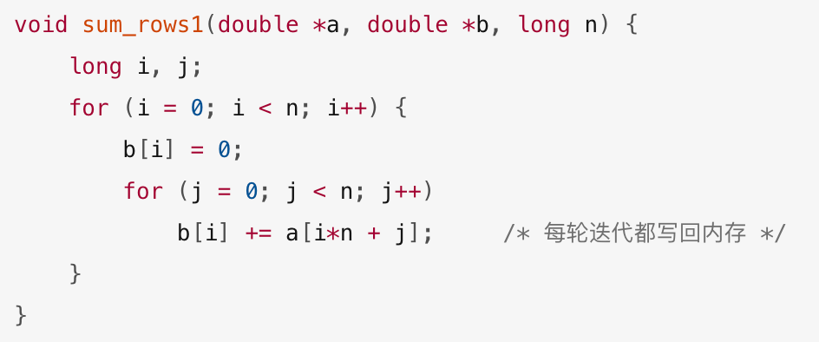
优化障碍 - 内存别名
编译器不敢把它优化成寄存器累加、循环后一次写回：因为 a 和 b 可能指向同一块内存（别名）。
在别名存在时，每轮写回 b[i] 会改变程序行为，所以编译器必须保守地逐次写回。
对策 sum_rows2：用局部变量累积，最后写回一次。

Slide 8
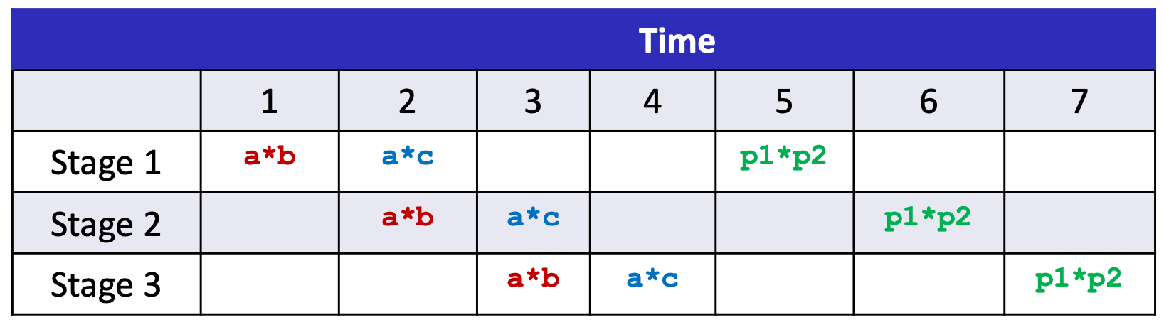
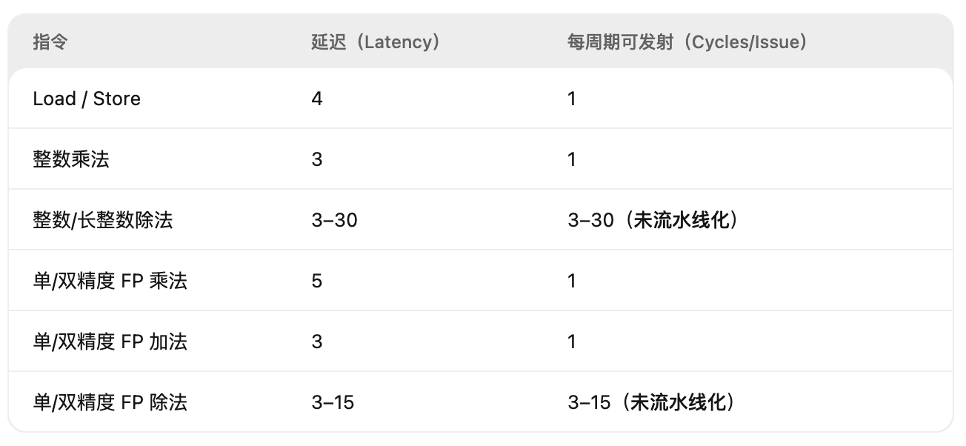
利用指令级并行 - 现代 CPU 设计基础
超标量：一个周期内发射并执行多条指令（从顺序指令流中取出，动态调度）。好处：无需程序员额外努力，即可利用大多数程序天然具备的指令级并行。Intel 自 Pentium（1993）起所有主流 CPU 都是超标量。
流水线功能单元：把计算拆成多个阶段，阶段 i 把结果交给 i+1 后即可开始新计算。例：3 级流水线乘法器，3 个乘法 7 个周期完成，尽管每个乘法本身要 3 个周期。

Slide 9
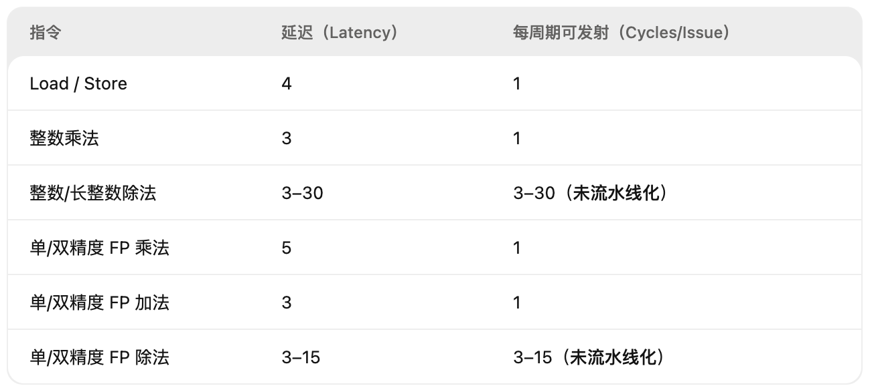

利用指令级并行 - 现代 CPU 设计基础
Haswell CPU 参数：
8 个功能单元：2 load、1 store、4 整数、2 FP 乘法、1 FP 加法、1 FP 除法。

Slide 10
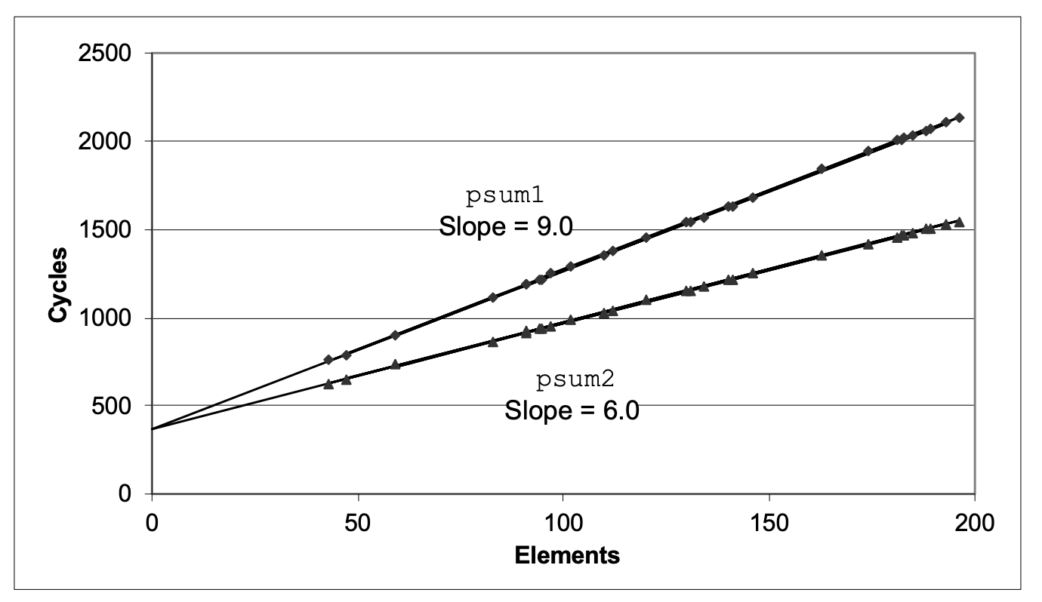
利用指令级并行 - 度量工具：CPE
对向量/列表类程序，用 CPE（每元素周期数）表达性能：T = CPE × n + Overhead，CPE 是 n-T 图的斜率（截距是固定开销）。
课件例子：psum1 斜率 9.0，psum2 斜率 6.0。一眼看出哪个实现更好，且与 n 无关。

Slide 11
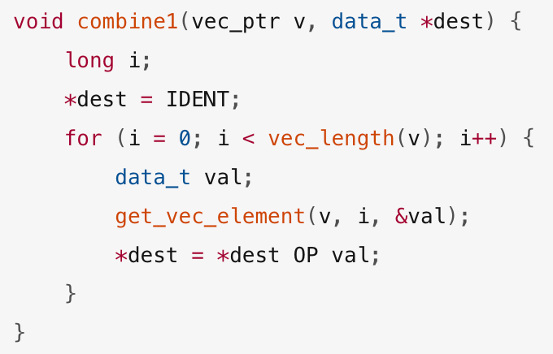
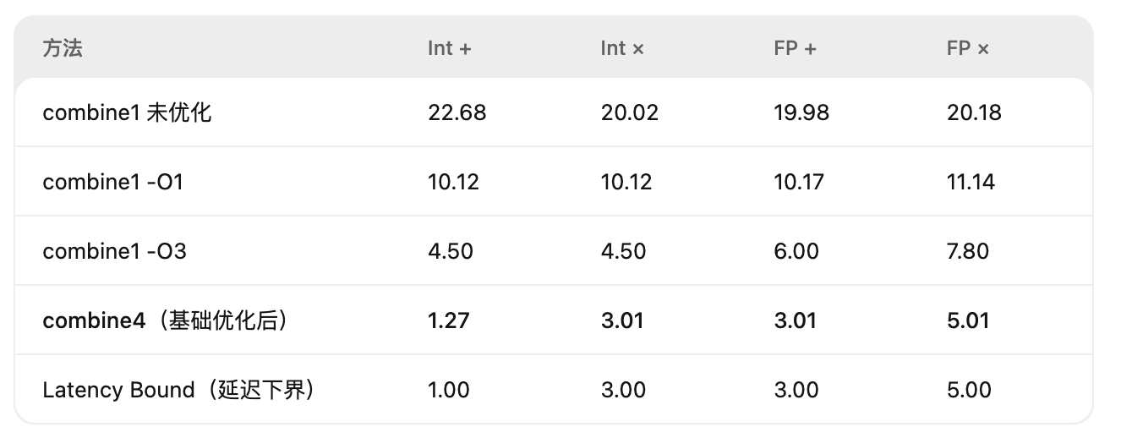
基准程序：combine 系列
data_t 取 int / long / float / double；OP/IDENT 取 + / 0、* / 1。
基线数据（CPE，四列依次为 Integer Add / Integer Mult / FP Add / FP Mult）：

Slide 12
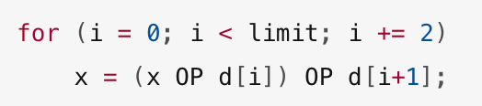
循环展开 2x1
效果：只有 Int + 有收益（1.27 → 1.01，达到延迟界）。
为什么？整数加法延迟只有 1 周期，依赖链本就不构成瓶颈，瓶颈在循环开销（i 递增、比较、跳转），展开后开销减半。
其余运算仍受延迟链限制：(x OP d[i]) OP d[i+1] 仍是串行依赖（3.01/3.01/5.01 纹丝不动）。

Slide 13
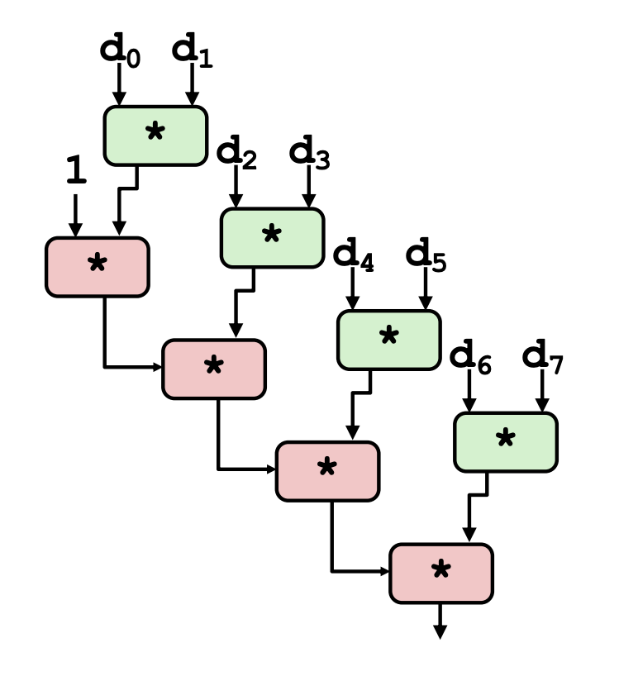

循环展开 2x1a
效果：Int ×、FP +、FP × 获得近 2 倍提速（1.01 / 1.51 / 1.51 / 2.51）。
原理：d[i] OP d[i+1] 不依赖上一轮的 x，下一轮的一部分工作可以提前开始，打破了串行依赖链。
理论分析：N 个元素、每步延迟 D 周期 → 约 (N/2 + 1) 段串行步骤 × D → CPE = D/2。
代价：浮点结果可能改变。

Slide 14
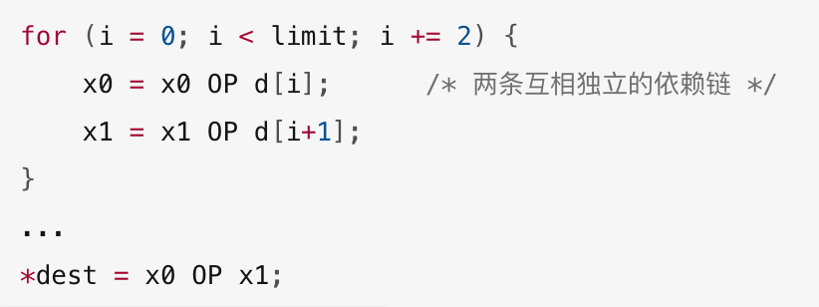
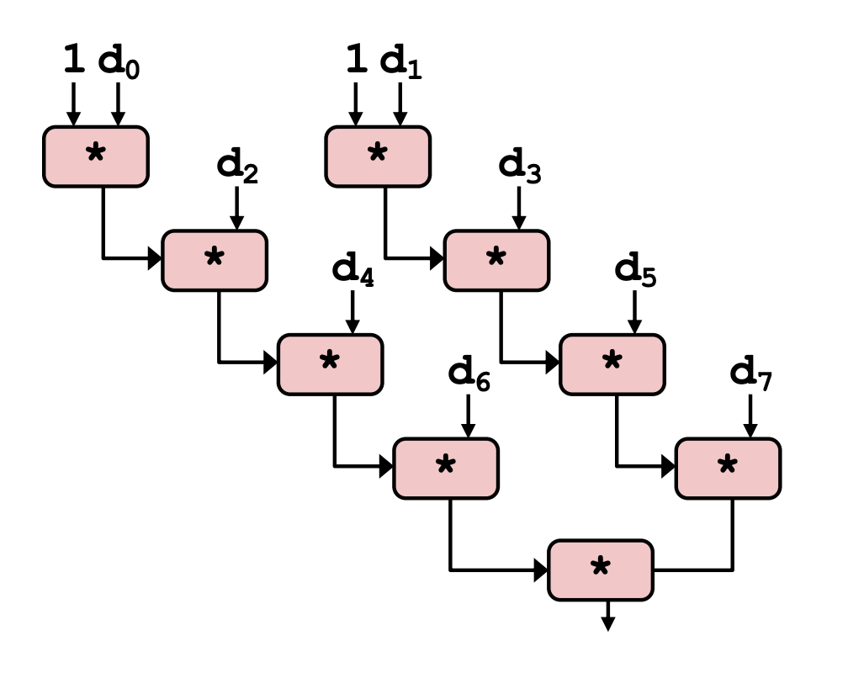

循环展开 2x2
效果：0.81 / 1.51 / 1.51 / 2.51——Int + 从 1.01 进一步降到 0.81（还利用了 2 个 load 单元），其余相对 2x1 再 2 倍。
原理：两条独立"流"，硬件可以并行推进两条链，CPE = D/2 的预测完全吻合实测。

Slide 15
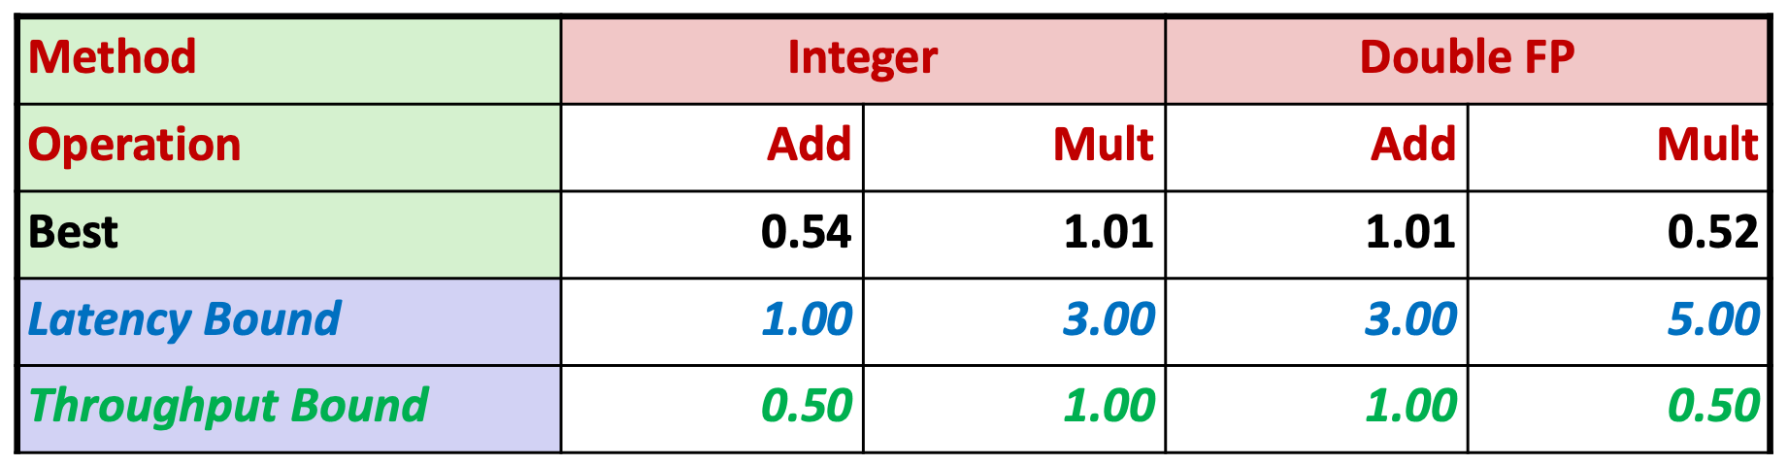
一般化：展开因子 L × 累加器数 K
可以展开任意深度 L、维护 K 个并行累加器；L 必须是 K 的倍数。
限制：不能超越功能单元的吞吐下界。

Slide 16
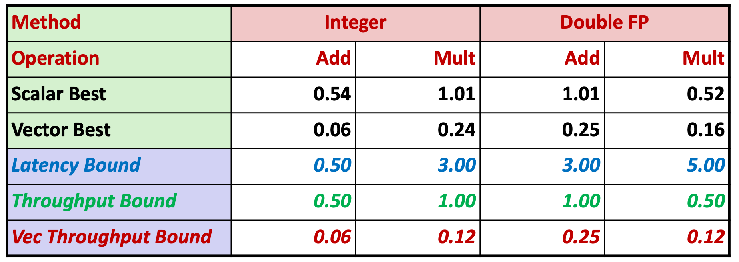
SIMD / AVX2 向量化
YMM 寄存器：16 个，每个 32 字节；可打包 8 个 32 位整数 / 8 个 float / 4 个 double / 16 个 16 位整数等。
SIMD 指令：一条指令对多个数据元素并行运算。单精度 vaddps（8 路并行加）、双精度 vaddpd（4 路并行加）。

Slide 17
分支与条件处理
取指控制单元必须跑在执行单元前面很多拍，才能持续供足指令流。
遇到条件分支时，无法可靠确定接下来取哪条指令。
结果要等分支/整数单元算出来才知道，不能干等。
分支预测：猜方向，在预测位置开始投机执行，但不真正修改寄存器或内存数据（结果暂存，等确认后提交）。
默认启发式：
  向后分支（多为循环回边）→ 预测 taken；
  向前分支（多为 if）→ 预测 not-taken。
现代预测器平均 > 95% 准确率。

Slide 18
谢谢大家。

